Slide 1

MÓDULO 11 · RELATIVIDADE E QUÂNTICA · AULA 166
Dualidade Onda-Partícula
A hipótese de De Broglie
Dualidade Onda-Partícula (Hipótese de De Broglie)

Slide 2
Para começar
Se a luz (que sempre pensamos como onda) também é partícula, será que um elétron (que sempre pensamos como partícula) também pode ser onda?
POSSOR · Relatividade e Quântica · Aula 166
2

Slide 3
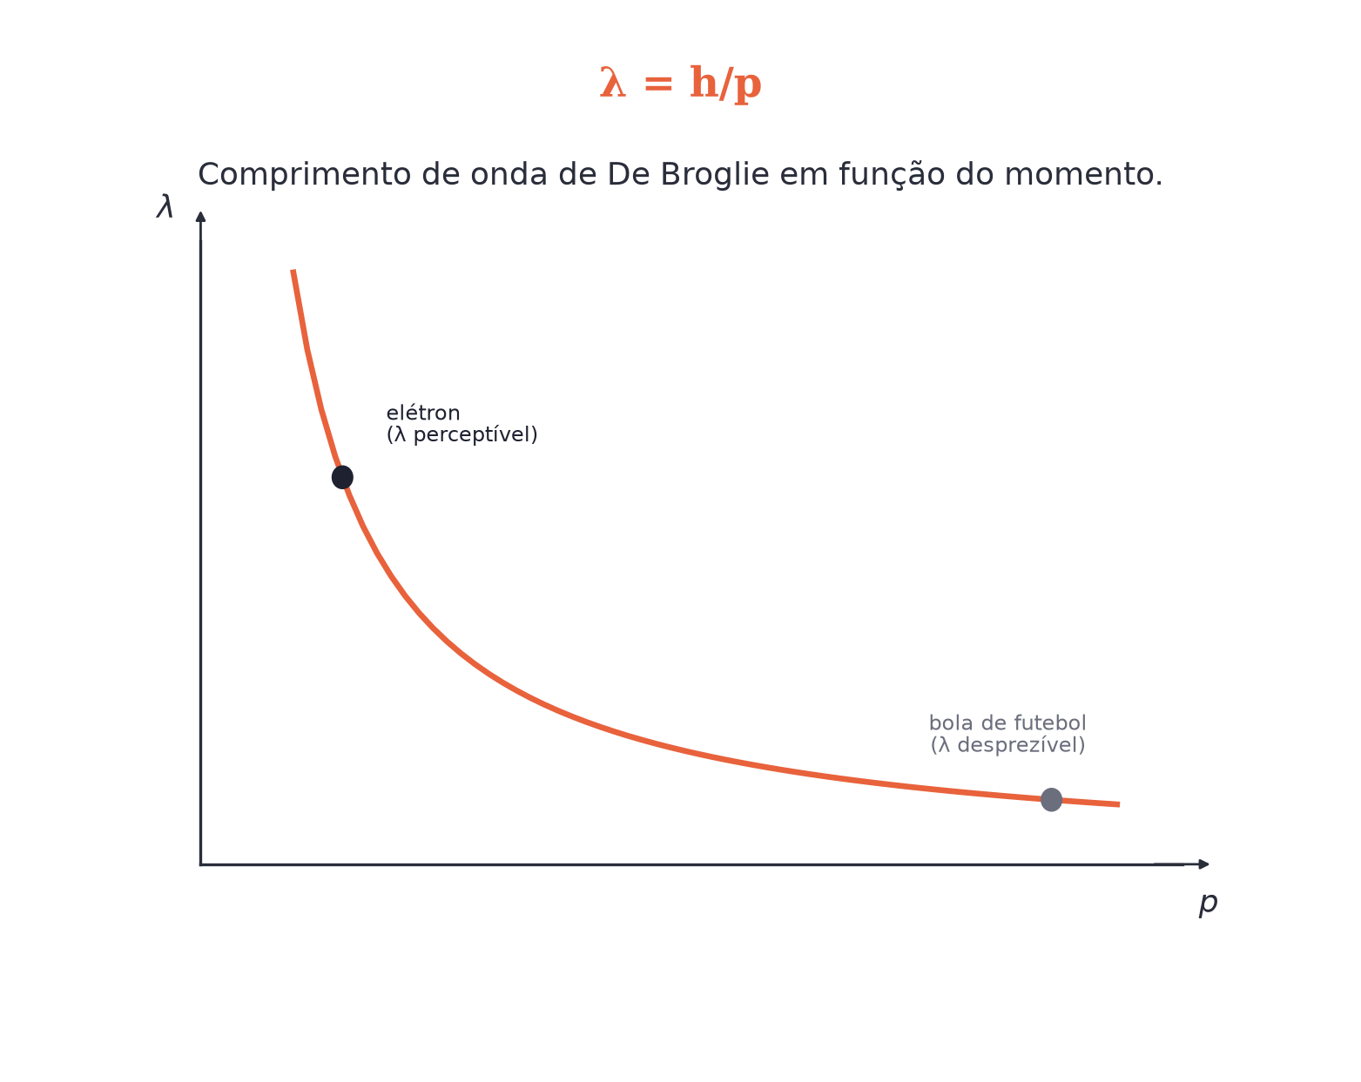
O conceito central
λ=h/p. TODA matéria tem um comprimento de onda associado — não é exclusividade da luz.
POSSOR · Relatividade e Quântica · Aula 166
3

Slide 4
Como funciona
A confirmação experimental:
• Feixe de elétrons atravessando um cristal
• Resultado: padrão de DIFRAÇÃO — comportamento de onda
POSSOR · Relatividade e Quântica · Aula 166
4

Slide 5

Cuidado com essa armadilha
Não vemos elétrons "ondulando" a olho nu porque λ é minúsculo pra objetos macroscópicos — não porque o efeito não existe.
POSSOR · Relatividade e Quântica · Aula 166
5

Slide 6
Exemplo resolvido
Elétron a v=2×10⁶ m/s (m=9,1×10⁻³¹kg).
p=m·v=1,82×10⁻²⁴
λ=h/p
λ≈3,64×10⁻¹⁰ m
POSSOR · Relatividade e Quântica · Aula 166
6

Slide 7
Roteiro de hoje
1
Pergunta inicial
2
λ=h/p
3
Difração de elétrons
4
Exercícios
POSSOR · Relatividade e Quântica · Aula 166
7

Slide 8

Hora dos Exercícios — Fixação
QUESTÃO 1
Enuncie a hipótese de De Broglie, escrevendo a expressão do comprimento de onda associado a uma partícula.
💡 Dica
Quanto maior o momento p (massa × velocidade), menor o λ — por isso objetos grandes não ondulam visivelmente.
POSSOR · Relatividade e Quântica · Aula 166
8

Slide 9

Gabarito e Encerramento
Resposta
Toda partícula com momento p possui um comprimento de onda associado, dado por λ=h/p, onde h é a constante de Planck.
Resumo da Aula
Uma bola de futebol também tem λ de De Broglie — só que absurdamente pequeno pra perceber.
• Dualidade onda-partícula é geral: vale pra luz E pra matéria.
Próxima aula: O Princípio da Incerteza de Heisenberg.
POSSOR · Relatividade e Quântica · Aula 166
9

